Slide 1
Система работы с педагогами по развитию компетенций педагогов в части формирования функциональной грамотности в Курагинском районе
Свинина Людмила Борисовна, методист управления образования администрации района,
27-28 февраля 2023 года,
Семинар РМА

Slide 3
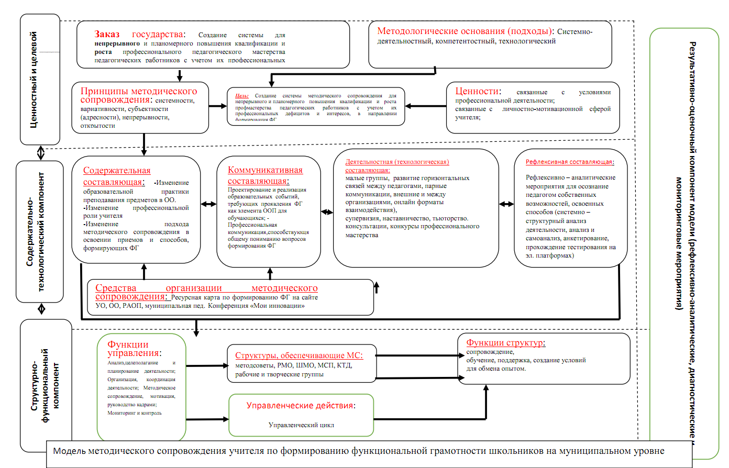

Slide 5
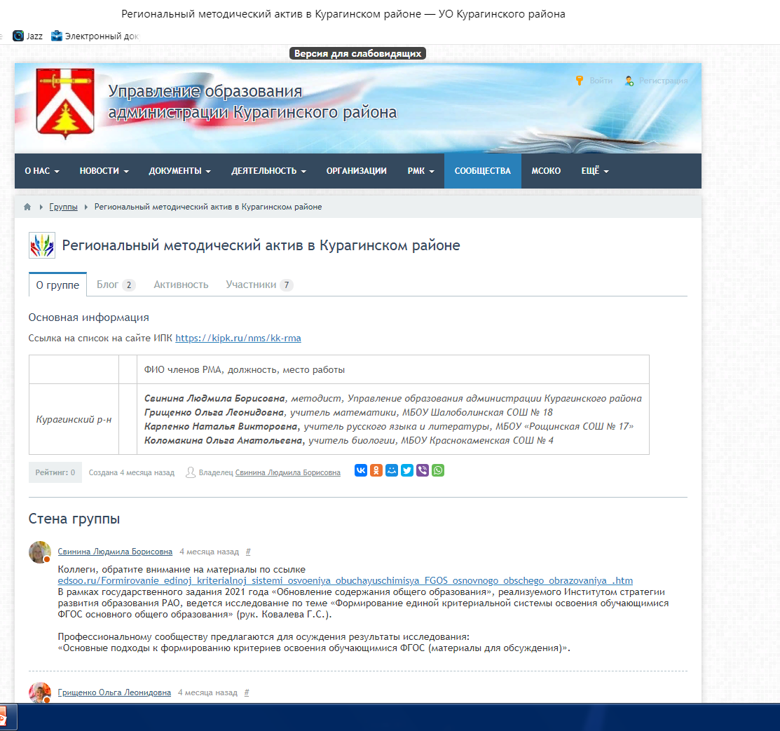

Slide 6
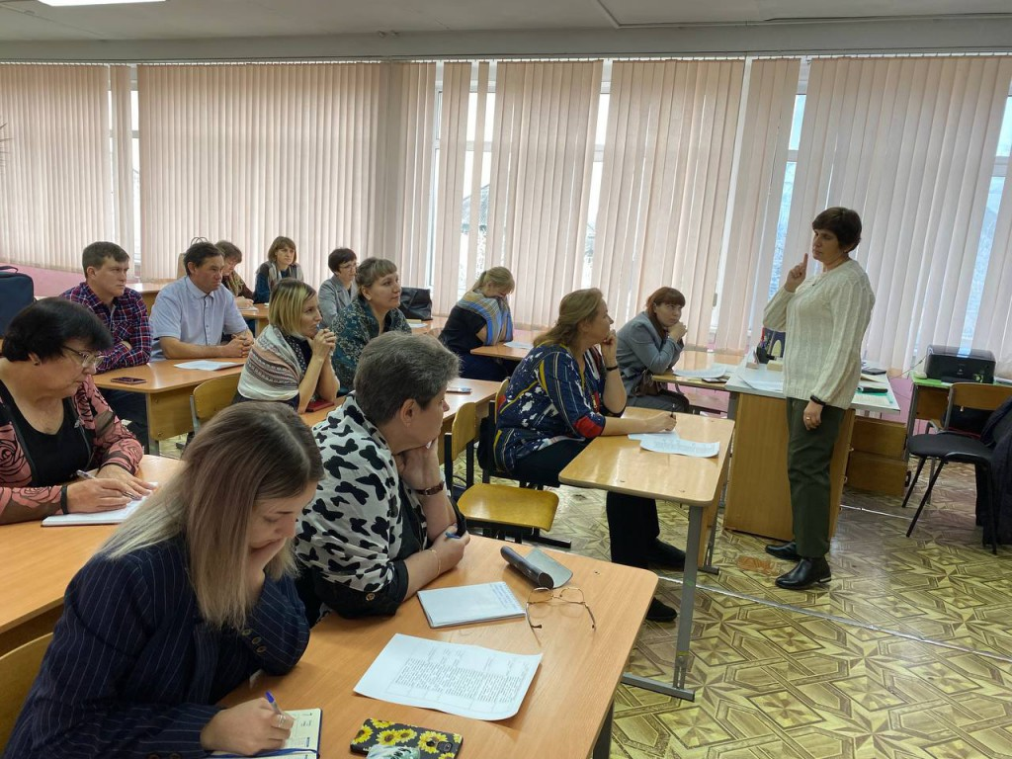
Межмуниципальный семинар «Образовательные результаты и их особенности в условиях реализации обновленных ФГОС» 03.11.2022
В рамках проведения окружных событий по повышению качества образования в ШНРО и в школах, функционирующих в зоне риска снижения образовательных результатов. Цель окружных событий – оказание комплексной поддержки школам с низкими образовательными результатами и школам, находящимся в сложных социальных условиях, члены регионального методического актива Минусинского и Курагинского районов провели мастер-классы для педагогов и управленческих команд школ с низкими образовательными результатами и школам, находящимся в сложных социальных условиях Курагинского, Минусинского и Каратузского районов.
Открытые уроки членов РМА Карпенко Натальи Викторовны и Коломакиной Ольги Анатольевны

Slide 7
Методический десант в МБОУ "Нижнекужебарская СОШ" Каратузского района
9 ноября 2022 года муниципальный координатор по работе со ШНОР Гурьева Н.Н.и Свинина Л.Б., член регионального методического актива приняли участие в работе мероприятий в рамках проведения окружных событий по теме «Анализ деятельности муниципалитетов южной зоны по работе со школами с низкими образовательными результатами: профилактика учебной неуспешности». В ходе методического десанта в МБОУ Нижнекужебарская СОШ методисты посетили уроки и в рамках круглого стола совместно с педагогами проанализировали посещенные уроки с точки зрения их соответствия требованиям ФГОС.
На семинаре с педагогами в деятельностном формате в группах работали над умениями формирования читательской грамотности обучающихся и организации урока с использованием цифрового контента РЭШ.

Slide 8
Мероприятия и формы работы РМА
 | С педагогами в ОО | Работа в рамках РМО учителей - предметников | С заместителями директоров по УВР | С управленческими командами ОО
Свинина Л.Б. | Семинары по конструированию урока – 6, Посещение уроков - 10 | Совещания с руководителями РМО – 4 | Семинары, круглые столы - 6
Грищенко О.Л. Карпенко Н.В. Коломакина О.А. | Составлене ИОМ педагогов по формированию ФГ – 14, Семинары в ОО – 12, помощь педагогам в разработке уроков – 9, посещение уроков коллег - 4 | Выступления на РМО - 9 | - | -

Slide 9
Методический десант

